Slide 1



2 0 23
第一次实例分析
汇报人: 邵锦奎
小组成员：周泽桐 张凯程 徐天怿
时间：2023年11月1日

Slide 2
目录/CONTENT
01
基础题
02
进阶题

Slide 3
01
基础题

Slide 4

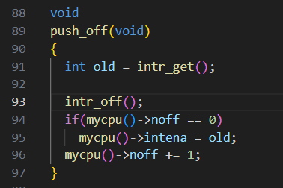
问题1:acquire( )函数获取锁时，首先执行了什么操作？如此做的必要是什么？
答：首先调用push_off( )函数实现关中断，以避免获取锁的线程被中断；如此做的必要是为了保证代码临界区的原子性，防止出现死锁。
为何要xv6要在获取锁之前关中断？假如进程在获取锁之前没有关中断，那么当中断来临时，中断处理程序会请求锁以保证并发安全；而被中断的进程持有锁，又因为该进程被中断所以无法释放锁；因此形成了资源请求环路，即形成了死锁。

Slide 5
问题2:实现上一问的操作时，mycpu()->intena 变量的作用是什么？如果该操作变为直接调用intr_off()和与之配套的intr_on()，会引起什么问题？
答:mycpu()->intena变量用于记录首次push_off（noff == 0）之前中断的开关状态，为1表示开中断，为0表示关中断。用于最后解锁时恢复中断开关状态。
如果直接调用intr_off()和 intr_on()，当有多层锁时（noff > 1），一次pop_off操作就会开中断，不符合进程持有锁时关中断的要求。

Slide 6
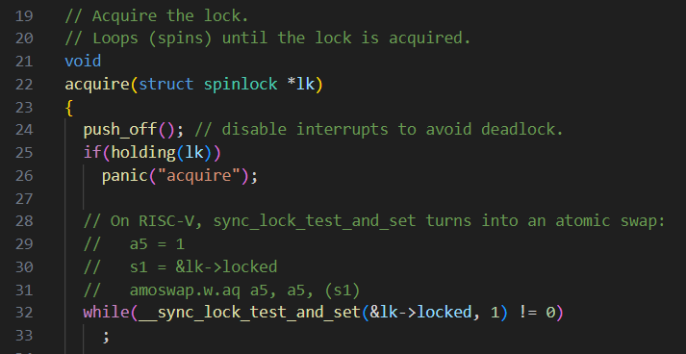
问题3:查看kernel.asm中acquire( )函数对应的risc-v汇编指令，解释__sync_lock_test_and_set( )做了什么？为什么需要是原子操作？通过哪条汇编指令实现了原子操作？
答:__sync_lock_test_and_set( &lk->locked,1)的作用是返回lk->locked赋值前的值（test）并将lk->locked赋值为1（set），若lk->locked赋值前等于0，则说明线程没有拿到锁，可以进行获取锁的操作；否则说明锁正在被占用，线程在循环中自旋等待。

Slide 7
问题3:查看kernel.asm中acquire( )函数对应的risc-v汇编指令，解释__sync_lock_test_and_set( )做了什么？为什么需要是原子操作？通过哪条汇编指令实现了原子操作？
为何不能直接用赋值语句和条件判断语句来实现这一目的，而是采用这样的原子操作？
原因在于若__sync_lock_test_and_set( )不是原子操作，则在同一个CPU的两个线程同时满足lk->locked=0的情况下，其中一个线程test到lk->locked=0的同时，另一个线程可能已经将lk->locked赋值为1并获取锁；这样两个线程都会拿到锁，这是不对的。

Slide 8
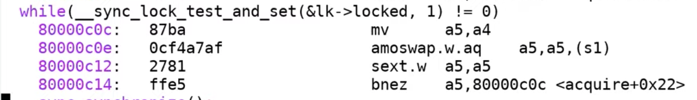
问题3:查看kernel.asm中acquire( )函数对应的risc-v汇编指令，解释__sync_lock_test_and_set( )做了什么？为什么需要是原子操作？通过哪条汇编指令实现了原子操作？
从汇编代码的角度来看（如上图），其中amoswap.w.aq指令实现了原子操作。amoswap.w.aq属于AMO(Atomic Memory Operation)原子操作的一种。对于amoswap，其格式为amoswap.{w/d}.{aq/rl} rd rs2 (rs1)；其具体操作为将rs1寄存器中的值赋给rd寄存器，再将rs2寄存器中的值赋给rs1寄存器。可以观察到，AMO指令有一个aq/rl的后缀，aq代表acquire，rl代表release。该后缀规定了内存顺序的限制，具体如下表；
Aq | Rl | 含义
0 | 0 | 没有顺序限制
0 | 1 | 该指令前序所有访问存储的指令的结果必须在该指令执行之前被观察到
1 | 0 | 该指令后序所有访问存储的指令必须等该指令执行完成后才开始执行
1 | 1 | 该指令前序所有访问存储的指令的结果必须在该指令执行之前被观察到， 该指令后序所有访问存储的指令必须等该指令执行完成后才开始执行

Slide 9
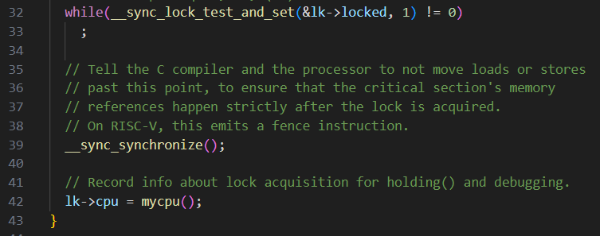
问题4:acquire 和 release 函数中的 __sync_synchronize() 语句的作用是什么？对照汇编程序进行说明。
答:__sync_synchronize()产生一个内存屏障，不允许处理器将barrier之后的内存读取指令移到barrier之前，也不允许将barrier之前的内存读取指令移到barrier之后，确保临界区的访存操作发生在获取锁之后释放锁之前，避免了CPU对指令的乱序执行可能造成的访存冲突。
对应的汇编指令是fence。fence 指令对外部可见的访存请求,如设备I / O和内存访问等进行串行化。指令格式为fence pred, succ，比特中的第 3,2,1 和 0 位分别对应于设备输入,设备输出,内存读写。例如 fence r, rw,将前面读取与后面的读取和写入排序,使用pred = 0010和succ = 0011进行编码。如果省略了参数,则表示 fence iorw, iorw,即对所有访存请求进行排序。

Slide 10
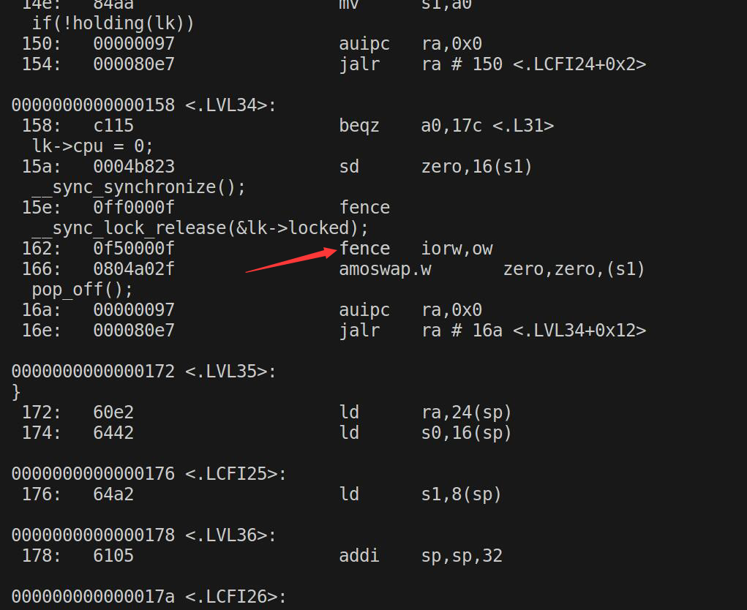
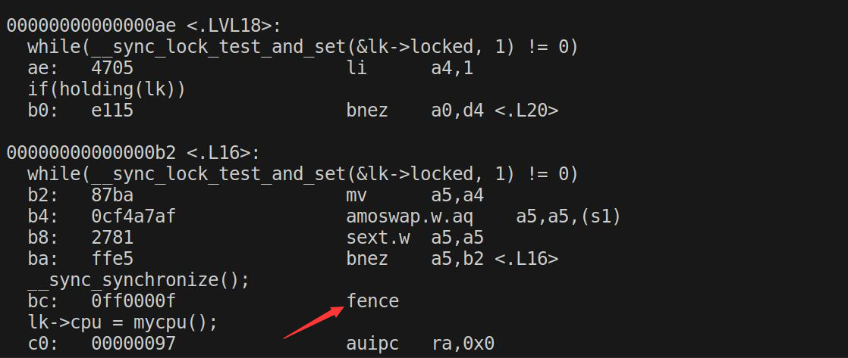
问题4:acquire 和 release 函数中的 __sync_synchronize() 语句的作用是什么？对照汇编程序进行说明。
对应的汇编指令是fence。fence 指令对外部可见的访存请求,如设备I / O和内存访问等进行串行化。指令格式为fence pred, succ，比特中的第 3,2,1 和 0 位分别对应于设备输入,设备输出,内存读写。例如 fence r, rw,将前面读取与后面的读取和写入排序,使用pred = 0010和succ = 0011进行编码。如果省略了参数,则表示 fence iorw, iorw,即对所有访存请求进行排序。

Slide 11
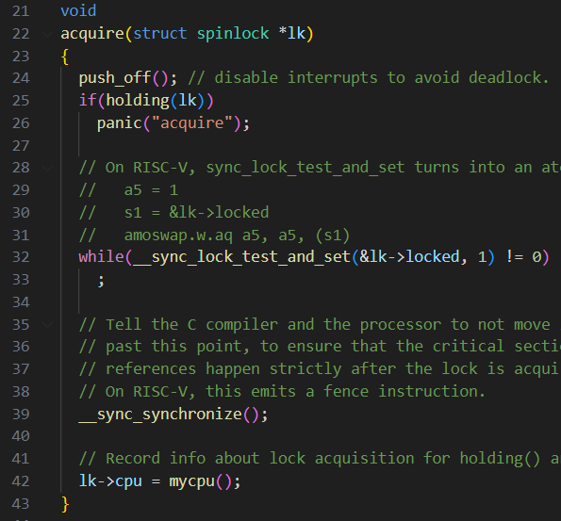
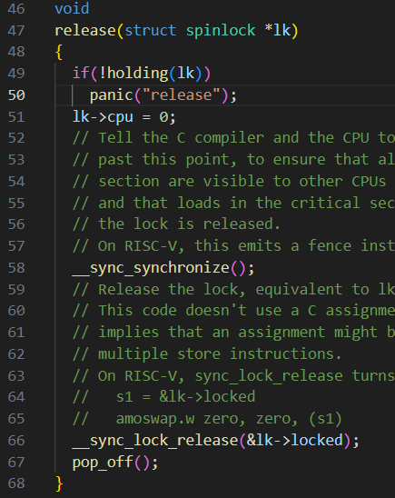

Slide 12
02
进阶题

Slide 13
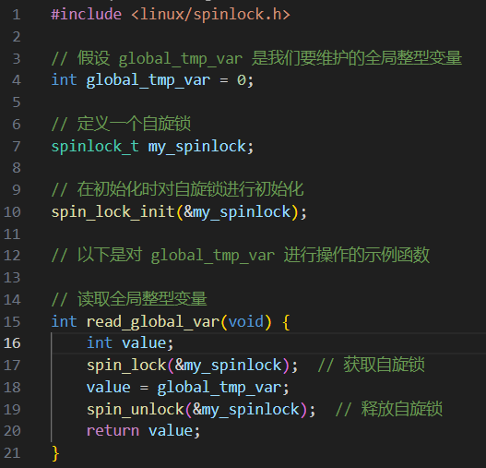
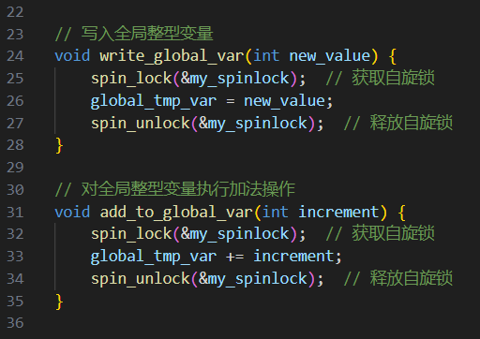
如果我们想在 Linux 内核中维护一个全局整型变量 global_tmp_var ，请给出一种 Linux 已实现的、能够对其正确使用（包括读、写、加法等基础操作）的操作方法，并选择一个操作函数分析其源代码（可以在任何架构下分析）
答:在 Linux 内核中，可以使用自旋锁（spinlock）来确保对全局整型变量的正确读写操作。自旋锁是一种用于内核编程的同步机制，可以确保在多处理器系统中对共享资源的原子操作。

Slide 14
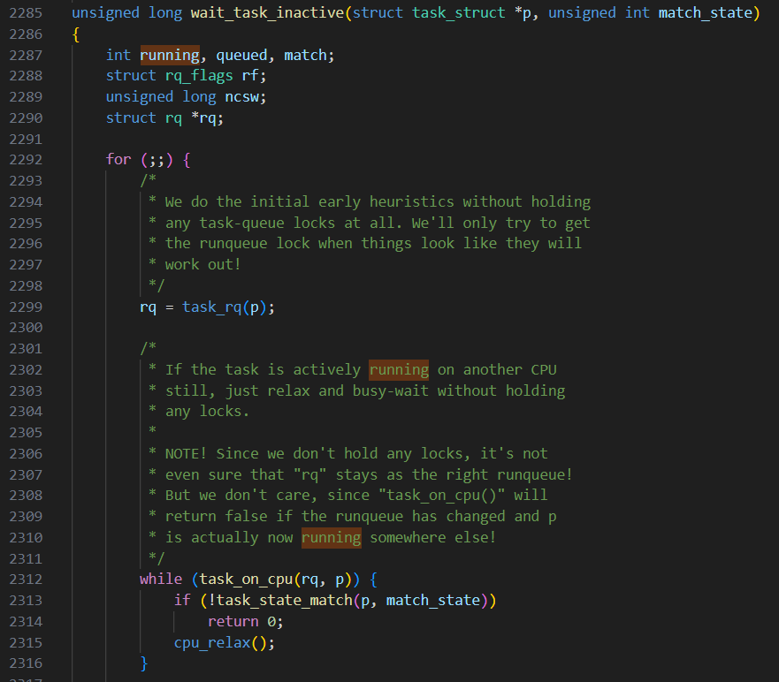
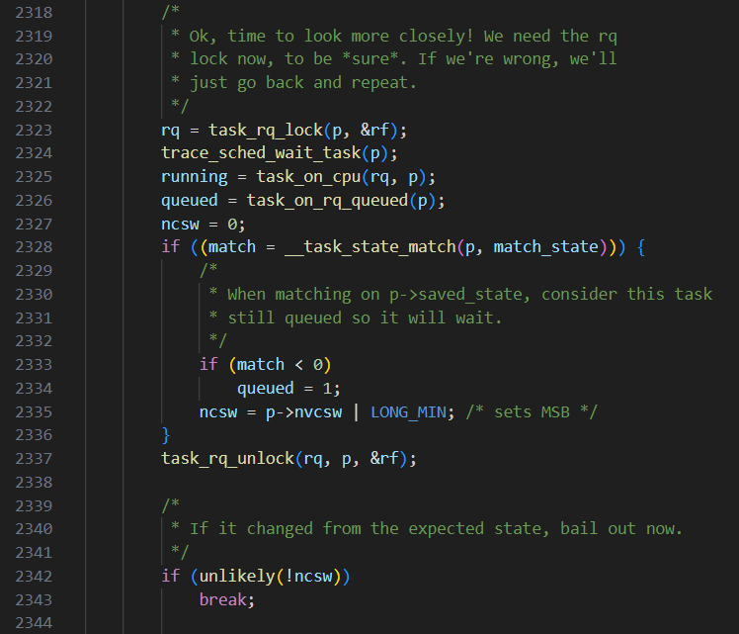

Slide 15
这段代码是 Linux 内核调度器中的 wait_task_inactive 函数，其作用是等待任务变为非活跃状态。在这个函数中，程序会持续监视任务的状态，直到任务满足特定条件为止。这段代码对任务进行了状态检查，并在保持了运行队列锁的情况下获取了有关任务在队列和 CPU 上运行状态的信息。一旦完成了状态的检查和设置，它释放了运行队列锁，以便其他操作可以继续对运行队列进行处理。

Slide 16
2 0 23
演讲完毕，谢谢观看！

